Slide 1
Poder, política y familia
Vicente de Paula Faleiros
PhD en Sociología, profesor emérito de la UnB, docente en la UCB
Montevideo 07/08/2015
I Coloquio Regional: Familias Contemporáneas-Intervenciones Contemporáneas

Slide 2
Cuestión
La relación entre poder político, poder institucional, poder familiar y poder profesional.

Slide 3
ASISTENCIA Y PODER
Las relaciones de asistencia social y el poder están articuladas
  filantropía – asistencialismo y clientelismo: poder personal de lealtad y favor
  Poder institucional de tutela
  Poder de clasificación: pobre/no pobre; incluso/excluso

Slide 4
Poder
“Relación desigual de fuerzas para convencer, dominar, legitimar, conducir al otro según los intereses del mas influyente o del dominante o mismo su dependencia” Faleiros, V.P.
Poder violento, poder suave.
Autoridad y autoritarismo.

Slide 5
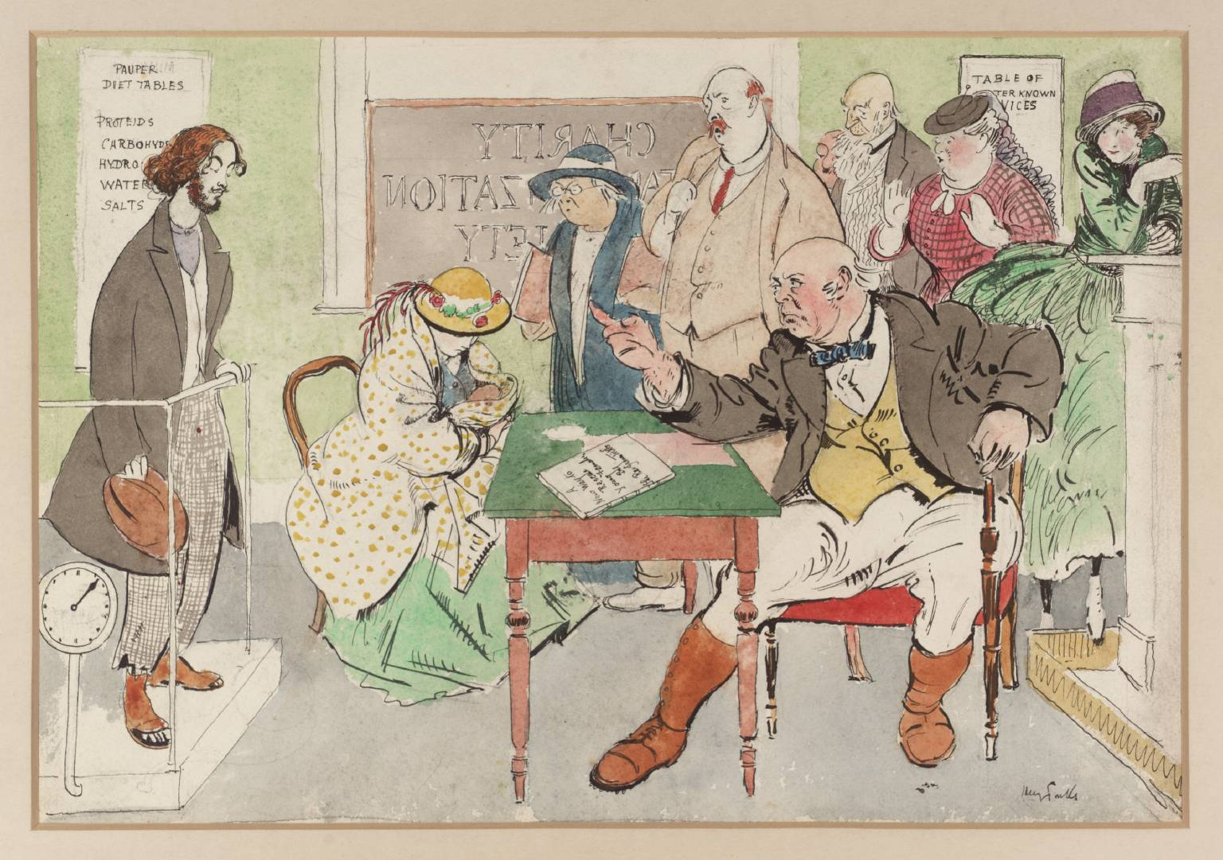
Configuración histórica: pobres y tutela

Slide 6
Leyes generales de la asistencia
Ley general de la asistencia: inferior al salario (Faleiros, 1989)
Ley general del WS: sigue el conetxto de la acumulación y de las crisis. (Faleiros, 1990)

Slide 7
Poder familiar
Patrio poder
Poder familiar ( Nuevo Código Civil)
Poder de golpear
Poder de educar = de definir el bien del otro
Adultocentrismo
Poder de definir la sexualidad y la moral- valores

Slide 8
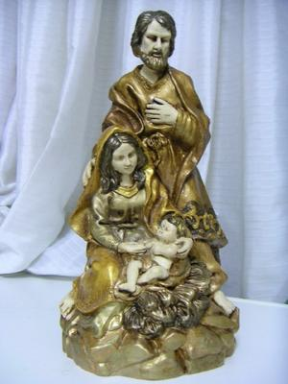
Representación social de la família patriarcal religiosa

Slide 9
El poder del Estado
Moral de los pobres y de los ricos- regulación del adulterio, del matrimonio, de la herencia, de la separación, del divorcio, formas de familia (homosexual)
Regulación de los tiempos de la familia: educación, trabajo, descanso, recreación
Regulación de las asignaciones de renta: tiempo de trabajo, falta de renda, falta de vínculos, por violencia
Poder de incluir en derechos :

Slide 10
El derecho a la asistencia
El derecho a la asistencia: poder de sobrevivencia en las condiciones de vulnerabilidad: ruptura de la vinculación entre esfuerzo y dependencia clientelista. Aunque con condicionalidades.

Slide 11
De las necesidades a las incapacidades del Estado de Bienestar al Neoliberalismo
La atención a las necesidades humanas fundamentales en la política socialdemócrata
La atención las incapacidades en el neoliberalismo: workfare

Slide 12
El neoliberalismo
Mínimos biológicos y protección contra fluctuaciones del mercado-
Estimulación al consumo- tendencia general a reducir salarios y al aumento de la ganancia y reducción de beneficios.

Slide 13
Conflictos y paradojos del poder profesional
Conflictos con
Exigencias del mercado
Reducción de la familia a lo nuclear
Aumento de la violencia social
Cesantia
Reducción de los recursos del Estado
Responsabilización de la familia

Slide 14
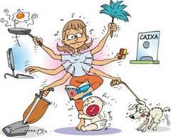
Incompletud y sobrecarga de la familia y de la mujer

Slide 15
La focalización y la universalización
Focalización (Familiarismo)
Tener La trama de la familia como foco de solución interna de patología e disfuncionalidad
Crítica al focalismo al considerar las condiciones y las relaciones de poder =PODER COMPARTIDO, incluso con nuevas leyes como alienación parental, guardia compartida

Slide 16
La universalización
La universalización de los derechos: sobretodo derecho a la educación y a la salud
La educación formal como eje.
El acceso a la salud
Criticar el poder de la derivación

Slide 17
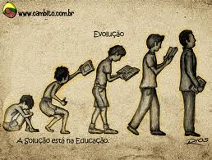
Individuación y escolarización

Slide 18
Nuevas formas de convivio
Elaborar relaciones de poder distintas de las tradicionales:
Familia de parientes (abuelos, tios)
Familia de republicas ( cooperativas)
Acceso al alquiler social
Casas de apoyo
Transporte asegurado a los servicios
Formación de grupos (mujeres, adolescentes

Slide 19
Estado y neoliberalismo y movimientos sociales
El poder del neoliberalismo busca revertir las conquistas de transferencia de renta y aumento de salario de los trabajadores con los cortes, la tercerización
El neoliberalismo hace la guerra ideológica contra el poder de organización (individualismo), la “pereza” de los pobres, los costos de las transferencias de renta

Slide 20
Desafios
Poder de encontrar poder en la historia de la familia, en las organizaciones en el territorio con la articulación de fuerzas y servicios en red- Crítica
Dilema de asegurar derechos y hacer la inserción en el mercado que quiere reducir derechos
Avanzar en la ciudadanía en la crisis de poder de las fuerzas progresistas

Slide 21
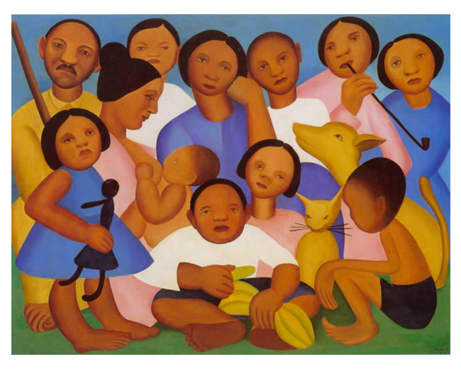
Desafío de mediación de unión y de conflictos

Slide 22
Desafíos del T.S. en el capitalismo
Sobrevivir como fuerza de trabajo- inseguridad, explotación
Competitividad para inserción y exclusión social
Vivir como persona y sujeto de relaciones de convivencia
Tener derechos como ciudadano y sobrevivir con mínimos biológicos
Actuar en condiciones de trabajo precarias para demandas cada dia mas grandes

Slide 23

Gracias! vicentefaleiros@terra.com.br
http://www.ricci-arte.biz/pt/Joan-Miro-19.htm Miró

